Slide 1


数据结构
周东波
zhoudongbo@mail.ccnu.edu.cn
华中师范大学
教育大数据应用技术国家工程实验室

Slide 2

目录导航
Contents
7.1
7.2
7.3
7.4
查找的基本概念
线性表的查找
树表的查找
哈希表的查找

Slide 3




Hash
What is Hash?

Slide 4
什么是哈希表
例1
有一批考试成绩，统计各分数段的人数。
A[0]A[1]A[2]A[3]A[4]A[5]A[6]A[7]A[8]A[9]A[10]
对成绩Grade，执行：A[grade/10]++

Slide 5
什么是哈希表
例2
Ord(Char)=asc(char) –asc(‘a’) + 1
8(H)
0 1(A) 3 4 5(E) 9(I) … … 26
∧
∧
∧
∧
∧
∧
∧
∧
∧
4(D) 19(S) 22(V) 0 18(R) 7(G) 19
HAD
HAS
HAV
HE
0 5(E)
HIG
HIS
HER
HERE

Slide 6
例3
若将学生信息按如下方式存入计算机，如：
将2001011810201的所有信息存入V[01]单元；
将2001011810202的所有信息存入V[02]单元；
……
将2001011810231的所有信息存入V[31]单元。
查找2001011810216的信息，可直接访问V[16]！

Slide 7
例4
数据元素序列(14，23，39，9，25，11)，若规定每个元素k的存储地址H（k）＝k，请画出存储结构图。
地址
…
9
…
11
…
14
…
23
24
25
…
39
…
内容
9
11
14
23
25
39

Slide 8
如何查找
地址
…
9
…
11
…
14
…
23
24
25
…
39
…
内容
9
11
14
23
25
39
根据哈希函数H（k）＝k
查找key=9,则访问H(9)=9号地址，若内容为9则成功；
若查不到，则返回一个特殊值，如空指针或空记录。

Slide 9
什么是哈希表
查找表：
使用数组存放n个关键字，数组的下标0→n-1
建立查找表：
给定关键字key→计算f(key)→数组下标
查找时：
给定关键字key→计算f(key)→数组下标

Slide 10
什么是哈希表
回看例1 统计学生成绩各分数段的人数
Hash函数：f(grade) = grade/10
建立查找表：
给定grade→计算f(grade)→数组下标
查找时：
给定grade→计算f(grade)→数组下标

Slide 11
什么是哈希表
例5：对于如下9个关键字
{Zhao, Qian, Sun, Li, Wu, Chen, Han, Ye, Dei}
设 哈希函数 f(key) =
⎣(Ord(第一个字母) - Ord('A') + 1)/2⎦

Slide 12
什么是哈希表
字母
A
B
C
D
E
F
G
H
I
J
K
L
M
序号
1
2
3
4
5
6
7
8
9
10
11
12
13
字母
N
O
P
Q
R
S
T
U
V
W
X
Y
Z
序号
14
15
16
17
18
19
20
21
22
23
24
25
26
序号
0 1 2 3 4 5 6 7 8 9 10 11 12 13
Chen
Dei
Han
Li
Qian
Sun
Wu
Ye
Zhao
问题: 若添加关键字Zhou , 怎么办？
{Zhao, Qian, Sun, Li, Wu, Chen, Han, Ye, Dei}

Slide 13
冲突现象举例
（14，23，39，9，25，11）
哈希函数：H(k)=k mod 7
0 1 2 3 4 5 6
6个元素用7个
地址应该足够!
14
23
39
9
25
H(14)=14%7=0
11
H(25)=25%7=4
H(11)=11%7=4
同义词
有冲突

Slide 14
什么是哈希表
由此可见，
1) 哈希(Hash)函数是一个映象，即：将关键字的集合映射到某个地址集合上，它的设置很灵活，只要这个地址集合的大小不超出允许范围即可；
2) 对不同的关键字可能得到同一哈希地址，即： key1≠ key2，而 f(key1) = f(key2),因此，很容易产生“冲突”现象；
    3) 很难找到一个不产生冲突的哈希函数。一般情况下，只能选择恰当的哈希函数，使冲突尽可能少地产生。
因此，在构造这种特殊的“查找表” 时，除了需要选择一个“好”(尽可能少产生冲突)的哈希函数之外；还需要找到一种“处理冲突” 的方法。

Slide 15
哈希表的定义
根据设定的哈希函数 H(key) 和所选中的处理冲突的方法，将一组关键字映象到一个有限的、地址连续的地址集 (区间) 上，并以关键字在地址集中的“象”作为相应记录在表中的存储位置，如此构造所得的查找表称之为“哈希表”。
这一过程称为哈希造表或者散列，所得的存储位置成为哈希地址或者散列地址。

Slide 16
哈希表的查找
基本思想：记录的存储位置与关键字之间存在对应关系，Loc(i)=H(keyi)
哈希函数
关键字
集合
hash
存储地址
集合
优点：查找速度极快O(1),查找效率与元素个数n无关

Slide 17
有关术语
哈希方法(杂凑法)
选取某个函数，依该函数按关键字计算元素的存储位置，并按此存放；
查找时，由同一个函数对给定值k计算地址，将k与地址单元中元素关键码进行比，确定查找是否成功。
哈希函数(杂凑函数)：哈希方法中使用的转换函数

Slide 18
有关术语
哈希表(杂凑表)：按上述思想构造的表
地址
…
9
…
11
…
14
…
23
24
25
…
39
…
内容
9
11
14
23
25
39
冲 突：不同的关键码映射到同一个哈希地址
      key1 ≠ key2，但H(key1)=H(key2)
同义词：具有相同函数值的两个关键字

Slide 19
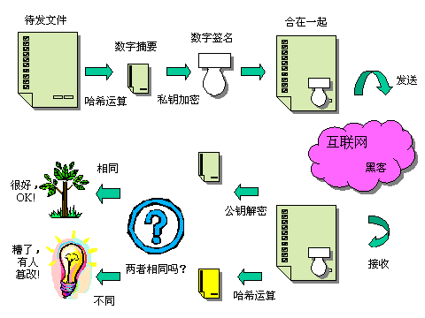
哈希函数在信息安全领域中的应用

Slide 20
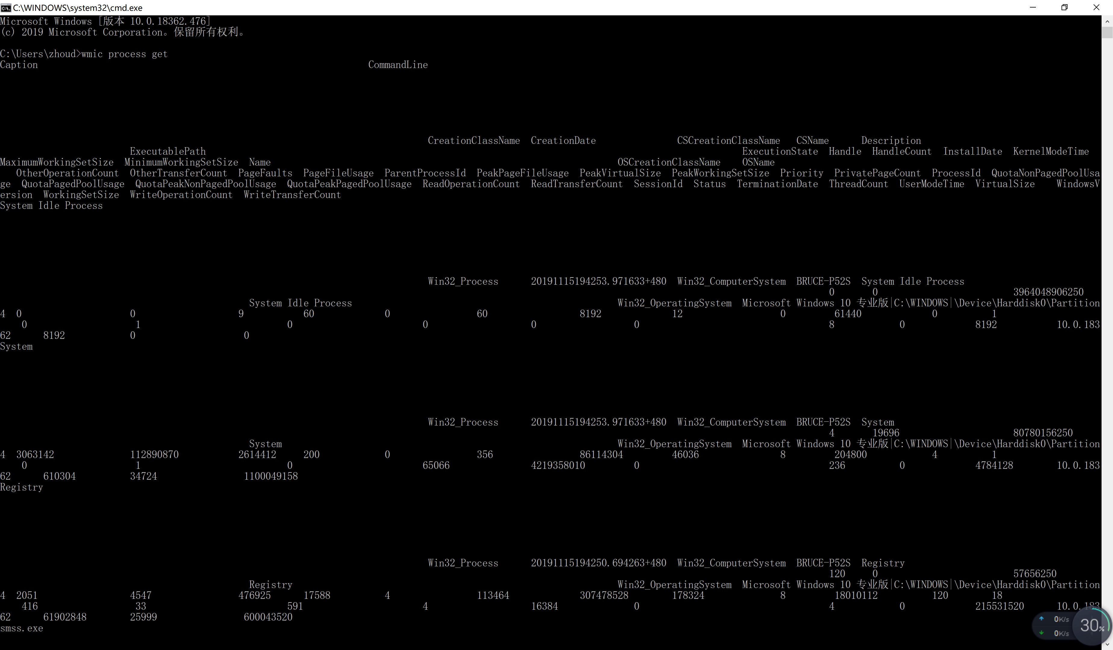
MD5破解QQ密码
wmic全称Windows Management Instrumentation Command-line（Windows管理规范命令行），它提供了从命令行接口和批命令脚本执行系统管理的支持。通过它我们可以执行一些复杂的命令，从而更为有效地管理系统。
点击“开始”菜单→“运行”，输入“cmd”运行“命令提示符”，在其中输入如下命令“wmic process get”。第一次使用wmic时，它会提示你安装，安装过程只需几秒钟。

Slide 21
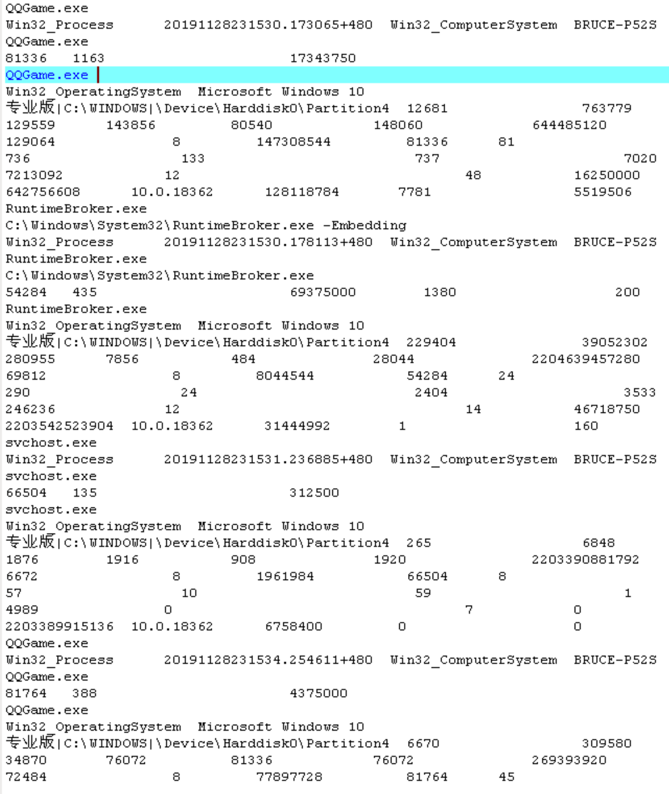
MD5破解QQ密码
点击QQ主界面下方的“QQ游戏”，游戏自动登录。
01
在“命令提示符”中输入“wmic process get>c:\123.txt”并回车。这条命令的作用是执行“wmic process get”命令并将结果保存在c盘的123.txt文件中。
02
03
打开此文件，按下“Ctrl”+“F” ，以“QQgame”为关键字进行搜索，在进程的末尾处会看见类似的语句：
START QQUIN:12345678 PWDHASH:
sjTC1t9/B5zJKZWg9u236g== INCOG:1。
04
将“PWDHASH”和“INCOG”之间的内容复制下来。这个就是QQ密码在经过MD5加密后再进行BASE64编码所得的结果。

Slide 22
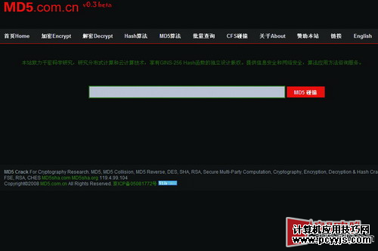
MD5破解QQ密码
打开MD5在线破解网站：www.md5.com.cn，在其中的文本框中输入刚才得到的密文，点击“MD5”碰撞就可以对密文进行解密了。

Slide 23
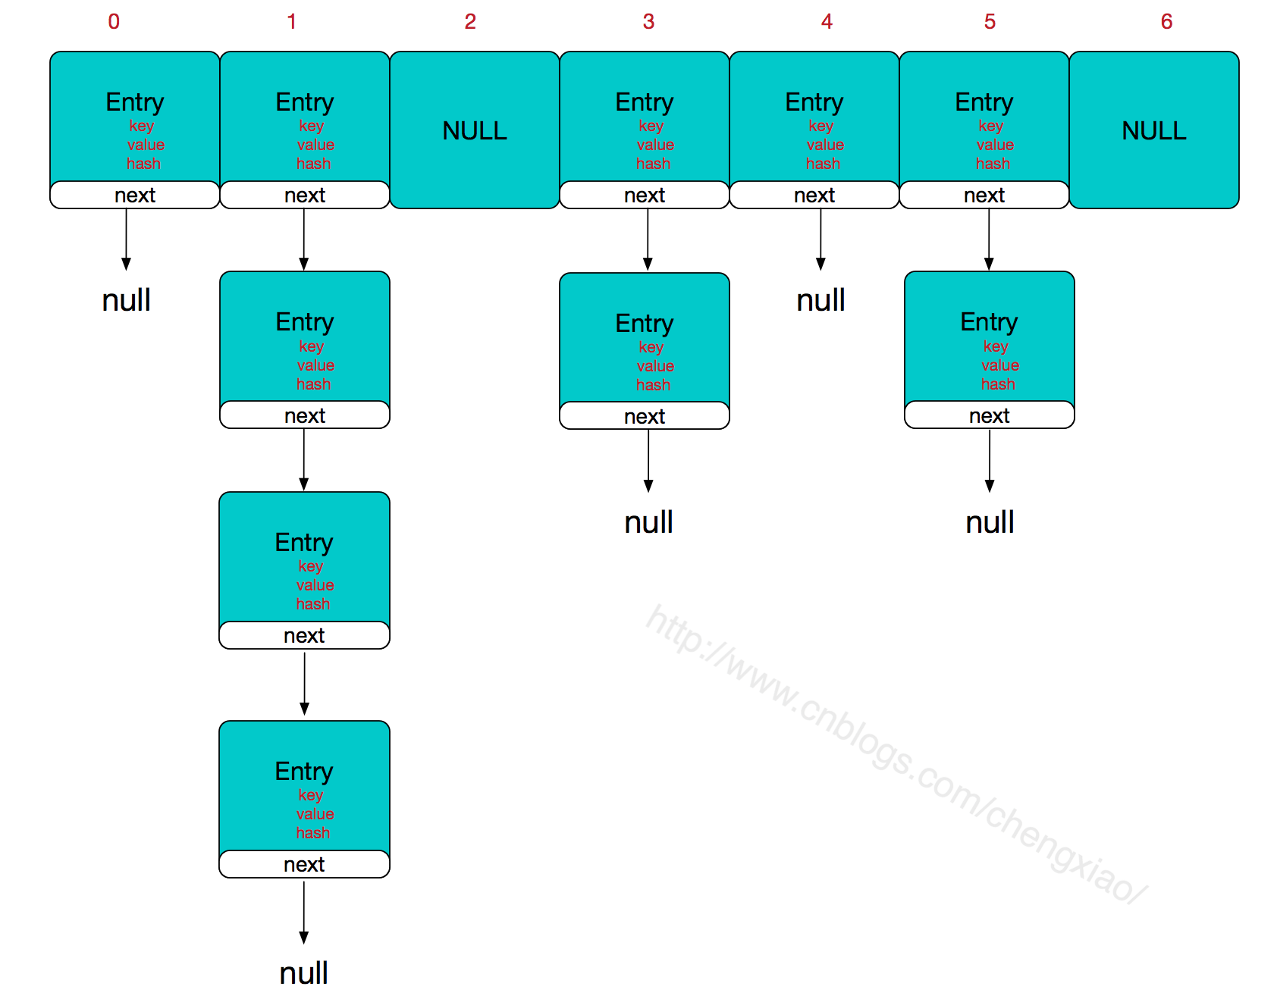
HashMap
HashMap的主干是一个Entry数组。Entry是HashMap的基本组成单元，每一个Entry包含一个key-value键值对。

Slide 24
如何减少冲突
冲突是不可能避免的
构造好的哈希函数
制定一个好的解决冲突方案

Slide 25
哈希函数的构造方法
根据元素集合的特性构造
地址空间尽量小
均匀
直接定址法
数字分析法
平方取中法
折叠法
除留余数法
随机数法

Slide 26
直接定址法
Hash(key) = a·key + b (a、b为常数)
优点：
缺点：
以关键码key的某个线性函数值为哈希地址，不会产生冲突。
要占用连续地址空间，空间效率低。

Slide 27
直接定址法
例： {100，300，500，700，800，900}，
哈希函数Hash(key)=key/100
0 1 2 3 4 5 6 7 8 9
100
300
500
700
800
900

Slide 28
除留余数法 （最常用重点掌握）
Hash(key)=key mod p (p是一个整数)
关键：
技巧：
设表长为m，取p≤m且为质数
如何选取合适的p？

Slide 29
构造哈希函数考虑的因素
① 执行速度（即计算哈希函数所需时间）；
② 关键字的长度；
③ 哈希表的大小；
④ 关键字的分布情况；
⑤ 查找频率。

Slide 30
处理冲突的方法
1.开放定址法
2.链地址法

Slide 31
开放地址法
1. 开放定址法
    为产生冲突的地址 H(key) 求得一个地址序列：
    H₀, H₁, H₂, …, Hs 1≤ s≤m-1
    其中：H₀ = H(key)
    H_{i} = ( H(key) + d_{i} ) MOD m
    i=1, 2, …, s
    m 为哈希表表长

Slide 32
1.开放定址法（开地址法）
基本思想：有冲突时就去寻找下一个空的哈希地址，只要哈希表足够大，空的哈希地址总能找到，并将数据元素存入。
A
B
C
线性探测法
二次探测法
伪随机探测法

Slide 33
线性探测法
对增量 d_{i} 的三种取法---①：
H_{i}=(Hash(key)+d_{i}) mod m ( 1≤i < m )
1) 线性探测再散列
d_{i} = c× i 最简单的情况 c=1
即 d_{i}= 1,2,3,……m-1
一旦冲突，就找下一个空地址存入

Slide 34
线性探测法
关键码集为 {47，7，29，11，16，92，22，8，3}，
设：哈希表表长为m=11；
哈希函数为Hash(key)=key mod 11
0 1 2 3 4 5 6 7 8 9 10
11
22
92
16
3
29
8
 |  |  | 47 |  |  |  | 7
△ ▲ △ △
① 47、7、11、16、92没有冲突
② Hash(29)=7，有冲突，由H₁=(Hash(29)+1) mod 11=8，哈希地址8为空，因此将29存入
③ 3 连续移动了两次

Slide 35
线性探测法—例2
例如: 关键字集合
{ 19, 01, 23, 14, 55, 68, 11, 82, 36 }
11
82
36
55
68
11
19
01
23
14
68
23
设定哈希函数 H(key) = key MOD 11 ( 表长=11 )
采用线性探测再散列法来构造哈希表。
0 1 2 3 4 5 6 7 8 9 10
55
01
23
14
68
11
82
36
19
1 1 2 1 3 6 2 5 1

Slide 36
线性探测法的特点
优点：
缺点：
只要哈希表未被填满，保证能找到一个空地址单元存放有冲突的元素。
可能使第i个哈希地址的同义词存入第i+1个地址，这样本应存入第i+1个哈希地址的元素变成了第i+2个哈希地址的同义词，……，产生“聚集”现象，降低查找效率。
解决方案：二次探测法

Slide 37
处理冲突的方法
1. 开放定址法
对增量 d_{i} 有三种取法---②：
2) 平方（二次）探测再散列
d_{i} = 1², -1², 2², -2², …,

Slide 38
二次探测法
关键码集为 {47，7，29，11，16，92，22，8，3}，
设： 哈希函数为Hash(key)=key mod 11
H_{i}=(Hash(key)±d_{i}) mod m
其中：m为哈希表长度，m要求是某个4k+3的质数；
d_{i}为增量序列 1²，-1²，2²，-2²，…，q²
0 1 2 3 4 5 6 7 8 9 10
11
22
3
47
92
16
7
29
8
△ ▲ △ △
Hash(3)=3，哈希地址冲突，由
H₁=(Hash(3)+1²) mod 11=4，仍然冲突；
H₂=(Hash(3)-1²) mod 11=2，找到空的哈希地址，存入。

Slide 39
二次探测法 ----例2
例如: 关键字集合
{ 19, 01, 23, 14, 55, 68, 11, 82, 36 }
82
36
11
36
01
23
14
68
11
19
23
55
68
设定哈希函数 H(key) = key MOD 11 ( 表长=11 )
采用二次探测再散列法来构造哈希表。
0 1 2 3 4 5 6 7 8 9 10
55
01
23
14
36
82
68
19
11
1 1 2 1 2 1 4 1 3

Slide 40
处理冲突的方法
1. 开放定址法
对增量 d_{i} 有三种取法---③：
3) 随机探测再散列
d_{i}是一组随机数列 或者
d_{i}=i×H2(key) (又称双散列函数探测)

Slide 41
伪随机探测法
H_{i}=(Hash(key)+d_{i}) mod m ( 1≤i < m )
其中：m为哈希表长度
d_{i}是一组随机数列 或者
d_{i}=i×H2(key) (又称双散列函数探测)

Slide 42
伪随机探测法
注意：增量 d_{i} 应具有“完备性”
    即：产生的 H_{i} 均不相同，且所产生的
m-1个 H_{i} 值能覆盖哈希表中所有地址。
则要求：
※ 平方探测时的表长 m 必为形如 4j+3 的素数（如: 7, 11, 19, 23, … 等）；
※ 随机探测时的 m 和 d_{i} 没有公因子。

Slide 43
伪随机探测法
H₂(key) 是另设定的一个哈希函数，它的函数值应和 m 互为素数。
若 m 为素数，则 H₂(key) 可以是 1 至 m-1 之间的任意数;
若 m 为 2 的幂次，则 H₂(key) 应是 1 至 m-1 之间的任意奇数。

Slide 44
处理冲突的方法
例如，当 m=11时，
可设 H₂(key)=(3 key) MOD 10+1
55
01
68
14
11
82
19
36
23
1 1 1 1 2 1 1 2 2

Slide 45
开放地址法建立哈希表步骤
step1 取数据元素的关键字key，计算其哈希函数值（地址）。若该地址对应的存储 空间还没有被占用，则将该元素存入；否则执行step2解决冲突。
step2 根据选择的冲突处理方法，计算关键字key的下一个存储地址。若下一个存储地址仍被占用，则继续执行step2，直到找 到能用的存储地址为止。

Slide 46
2.链地址法(拉链法）
基本思想：相同哈希地址的记录链成一单链表，m个哈希地址就设m个单链表，然后用用一个数组将m个单链表的表头指针存储起来，形成一个动态的结构
0 1 2 3 4 5 6 7 8 9 10 11 12
^
14
1
27
^
79
^
68
55
^
^
^
19
^
84
^
20
^
^
23
^
10
^
11
^

Slide 47
链地址法(拉链法）
例如: 关键字集合
{ 19, 01, 23, 14, 55, 68, 11, 82, 36 }
∧
0
1
2
3
4
5
6
14
19
01
23
14
01
∧
55
68
11
82
36
36
23
∧
哈希函数为 H(key)=key MOD 7
∧
11
∧
采用链地址法来构造哈希表。
19
∧
68
82
ASL=(6×1+2×2+3×1)/9=13/9
55
∧

Slide 48
链地址法建立哈希表步骤
step1 取数据元素的关键字key，计算其哈希函数值（地址）。若该地址对应的链表为空，则将该元素插入此链表；否则执行step2解决冲突。
step2 根据选择的冲突处理方法，计算关键字key的下一个存储地址。若该地址对应的链表为不为空，则利用链表的前插法或后插法将该元素插入此链表。

Slide 49
链地址法建立哈希表步骤
链地址法的优点：
非同义词不会冲突，无“聚集”现象
链表上结点空间动态申请，更适合于表长不确定的情况

Slide 50
哈希表的查找算法
//--- 开放定址哈希表的存储结构 ---//
int hashsize[] = { 997, ... };
typedef struct {
ElemType *elem;
int count; // 当前数据元素个数
int sizeindex; // 为当前容量
} HashTable;
#define SUCCESS 1
#define UNSUCCESS 0
#define DUPLICATE -1

Slide 51
哈希表的查找算法
Status SearchHash (HashTable H, KeyType K,
int &p, int &c) {
// 在开放定址哈希表H中查找关键码为K的记录
} // SearchHash
p = Hash(K); // 求得哈希地址
while ( H.elem[p].key != NULLKEY &&
!EQ(K, H.elem[p].key)）
collision(p, ++c); // 求得下一探查地址 p
if (EQ(K, H.elem[p].key)) return SUCCESS;
// 查找成功，返回待查数据元素位置 p
else return UNSUCCESS; // 查找不成功

Slide 52
哈希表的维护算法
Status InsertHash (HashTable &H, Elemtype e){
} // InsertHash
c = 0;
if ( SearchHash ( H, e.key, p, c ) = = SUCCESS )
return DUPLICATE;
// 表中已有与 e 有相同关键字的元素
else if ( c < hashsize[H.sizeindex]/2 ) {
// 冲突次数 c 未达到上限，（阀值 c 可调）
H.elem[p]=e; ++H.count; return OK;
}
else { RecreateHashTable(H);
return UNSUCCESS; } // 重建哈希表

Slide 53
哈希表的查找
给定值与关键字比较
给定k值
计算H(k)
Y
此地址为空
查找失败
N
Y
关键字==k
查找成功
N
按处理冲突
方法计算Hi

Slide 54
哈希表的查找
ASL=(1*6+2+3*3+4+9)/12=2.5
已知一组关键字(19,14,23,1,68,20,84,27,55,11,10,79)
哈希函数为：H(key)=key MOD 13, 哈希表长为m=16，
设每个记录的查找概率相等
(1) 用线性探测再散列处理冲突，即Hi=(H(key)+di) MOD m
0 1 2 3 4 5 6 7 8 9 10 11 12 13 14 15
14
1
68
27
55
19
20
84
79
23
11
10
1 2 1 4 3 1 1 3 9 1 1 3
H(19)=6
H(14)=1
H(27)=1 冲突，H1=(1+1)MOD16=2
冲突，H2=(1+2)MOD16=3
冲突，H3=(1+3)MOD16=4
H(23)=10
H(1)=1 冲突，H1=(1+1) MOD16=2
H(68)=3
H(20)=7

Slide 55
哈希表的查找
ASL=(1*6+2*4+3+4)/12=1.75
(2) 用链地址法处理冲突
关键字(19,14,23,1,68,20,84,27,55,11,10,79)
0 1 2 3 4 5 6 7 8 9 10 11 12
^
14
1
27
^
79
^
68
55
^
^
^
19
^
84
^
20
^
^
23
^
10
^
11
^

Slide 56
哈希表的查找效率分析
使用平均查找长度ASL来衡量查找算法，ASL取决于
        哈希函数
        处理冲突的方法
        哈希表的装填因子
O(1)?
α 越大，表中记录数越多，说明表装得越满，发生冲突的可能性就越大，查找时比较次数就越多。

Slide 57
哈希表的查找效率分析
ASL与装填因子α有关！既不是严格的O(1)，也不是O(n)

Slide 58
几点结论
对哈希表技术具有很好的平均性能，优于一些传统的技术
链地址法优于开地址法
除留余数法作哈希函数优于其它类型函数

Slide 59
哈希表应用举例
编译器对标识符的管理多是采用哈希表
构造Hash函数的方法：
将标识符中的每个字符转换为一个非负整数
将得到的各个整数组合成一个整数（可以将第一个、中间的和最后一个字符值加在一起，也可以将所有字符的值加起来）
将结果数调整到0~M-1范围内，可以利用取模的方法，Ki%M（M为素数）

Slide 60
课堂练习
设有一组关键字{11，54，36，89，51，47，38，59，63，94，15}，采用哈希函数：H(key) = key % 13。采用开放地址法的线性探测再散列方法解决冲突，试在0～15的散列地址空间中对该关键字序列构造哈希表。

Slide 61
POJ 3349 Snowflake Snow Snowflakes
ACM题目描述
A
B
写一个程序判断
是否有两片雪花
是否相同。
每片雪都有六个角，
每个角都有长度。如果
两片雪花相对应的角
的长度都相同，则认为
这两片雪是相同的。

Slide 62
POJ 3349 Snowflake Snow Snowflakes
输入
第一行为雪花数n(0<n<=100000)，接下来n行，每行描述一片雪花，包括六个整数，代表六个角的长度，其长度大于等于0，小于10000000，该六个整数都是按照时针顺序描述的，可以是顺序针，也可以是反时针，同时可以从任意位置开始，即1 2 3 4 5 6 和4 3 2 1 6 5可以认为是相同的雪花。

Slide 63
POJ 3349 Snowflake Snow Snowflakes
输出
1
如果所有的雪花都是不相同的，则输出
2
如果所有的雪花都是相同的，则输出
3
如果所有的雪花都是不相同的，则输出
“No two snowflakes are alike.”，
如果存在两片雪花是相同的，则输出
“Twin snowflakes found.”。
4

Slide 64
POJ 3349 Snowflake Snow Snowflakes
解题思路
每片雪花有六个角，将六个角的长度累加，得到一个代表该雪花的总长度。初步设想是将总长度相同的雪花放在一起，如果要判断某片雪花，只要和总长度与它相同的组中的每片雪花进行比较，如果都不相同，就将该雪花也放入该组。
根据题意，雪花数最多可达100000片，而每两片雪花的比较次数最多可达12种，每种情况要比较6个数，如果采用逐个比较，则最多情况要求比较100000*100000*12*6=720000000000，即7200亿次，这显然是一个天大的数字。

Slide 65
POJ 3349 Snowflake Snow Snowflakes
解题思路
如果每个组都代表不同的总长度，由于雪花各个角的长度取值范围是0至10000000，则每片雪花的总长度取值范围达0至60000000，采用不同总长度设一个组，将要一个长度为60000000的数组，显然也是不合理的。

Slide 66
POJ 3349 Snowflake Snow Snowflakes
解题思路
采用一种折中的方案，取一个自定义的素数，尽可能大，但不又超大，如99991，即定义一个99991个空间的数组，将各雪花总长度与99991取模，作为该雪花的存放组，而每一个组采用升序链表存储。该方法即采用哈希查找方法，哈希函数为H(Key)=K%99991。
如果要判断某片雪花，先求得其总长度，并与99991取模，找到其所在的链表，在该链表找到总长与之相同的雪花进行比较，如果成功，直接输出并结束。如果总长度相同的全比较完而没有找到匹配的，则直接插入该处，以保持链表的升序。

Slide 67
参考代码
typedef struct node
{
int arm[6]; //六个角的长度
struct node *next;
int sum; //雪花六个角的总长度
}LNode;

Slide 68
参考代码
//判断是否有两片雪花相同，如果有，返回1，
否则返回0并插入该雪花
int isOk(LNode *p,int loc){
用b数组存放p的排序结果
while(链表中总长度不大于p的每片雪花q) {
如果总长度不相同，直接比较下一个
如果总长相同，则作如下操作
用a存放q的排序结果
如果a与b相同，则轮换进行比较，相同则返回1
如果a与b不相同，则比较下一个
}
//如果前面没有返回，则插入该结点并保持有序
return 0;
}

Slide 69
小结
01
熟练掌握顺序表和有序表（折半查找）的查找算法及其性能分析方法；
熟练掌握二叉排序树的构造和查找算法及其性能分析方法；
熟练掌握二叉排序树的插入算法，掌握删除方法；
掌握平衡二叉树的定义
熟练掌握哈希函数（除留余数法）的构造
熟练掌握哈希函数解决冲突的方法及其特点
    开放地址法（线性探测法、二次探测法）
    链地址法
    给定实例计算平均查找长度ASL，ASL依赖于装填因子α
OPTION
02
OPTION
03
OPTION
04
OPTION
05
OPTION
06
OPTION

Slide 70
Thanks ！

